Slide 1

UML 基础工具 III：
对象图、构件图和包图
-UML TOOLS :DIAGRAM-
报告小组：PRD2018-G12
小组成员：刘祺，陈铭阳，蓝舒雯，赵唯皓，赵佳锋

Slide 2
目录
Contents
PART 01
对象图
PART 02
构件图
PART 03
包图
PART 04
绩效评价
PART 05
参考文献

Slide 3
Part 01
对象图
OBJECT DIAGRAM

Slide 4
对象图
【1】
什么是对象？
对象指的是一个单独的、可确认的物体、单元或实体。它可以是具体的也可以是抽象的，在问题领域有确切定义的角色。换句话说，对象是边界非常清楚的任何事物。一个对象通常包含以下几部分：
标识（名字）：为了将一个对象与其他的对象区分开，通常会给对象起一个“标识”，也就是“对象名”。
状态（属性）：对象的状态包括对象的所有属性（通常是静态的）和这些属性的当前值（通常是动态的）。
行为（方法，事件）：没有一个对象是孤立存在的，对象可以被操作，也可以操作别的对象。而行为就是一个对象根据它的状态改变和消息传送所采取的行动和所作出的反应。

Slide 5
对象图
【1】
对象和类的区别
类 | 对象
类仅代表一个抽象，抽象出对象的“本质” | 对象是一个存在于时间和空间中的具体实体
类是共享一个公用结构和一个公共行为对象集合 | -
类是静态的、一般化的、抽象的一种定义 | 对象是动态的、个性化的、具体的实例

Slide 6
对象图
概述
【1】
对象图描述的是参与交互的各个对象在交互过程中某一时刻的状态。对象图可以被看作是类图在某一时刻的实例。在UML中，对象图使用的是与类图相同的符号和关系，因为对象就是类的实例。
xChen:Account
number=800
balance=1000

Slide 7
对象图
对象名
xChen:Account
类名
number=800
balance=1000
属性

Slide 8
对象图
【1】
类图和对象图的比较
类图 | 对象图
类具有3个分栏：名称、属性和操作 | 对象只有两个分栏：名称和属性
在类的名称分栏中只有类名 | 对象的名称形式为“对象名：类名”，匿名对象的名称形式为“：类名”
类的属性分栏定义了所有属性的特征 | 对象则只定义了属性的当前值，以便用于测试用例或例子中
类中列出了操作 | 对象图中不包括操作，因为对于同属于同一个类的对象而言，其操作是相同的
类使用关联连接，关联使用名称、角色、多重性以及约束等特征定义。类代表的是对对象的分类所以必须说明可以参与关联的对象的数目 | 对象使用链连接、链拥有名称、角色，但是没有多重性。对象代表的是单独的实体，所有的链都是一对一的，因此不涉及到多重性

Slide 9
对象图
【2】
用途
捕获实例和连接
在分析和设计阶段创建
捕获交互的静态部分
举例说明数据/对象结构
详细描述瞬态图
由分析人员、设计人员和代码实现人员开发

Slide 10
对象图
请说出类图和对象图的三个区别。
Q1

Slide 11
对象图
类具有3个分栏：名称、属性和操作；对象只有两个分栏：名称和属性
在类的名称分栏中只有类名；对象的名称形式为“对象名：类名”，匿名对象的名称形式为“：类名”
类的属性分栏定义了所有属性的特征；对象则只定义了属性的当前值，以便用于测试用例或例子中
类中列出了操作；对象图中不包括操作，因为对于同属于同一个类的对象而言，其操作是相同的
类使用关联连接，关联使用名称、角色、多重性以及约束等特征定义。类代表的是对对象的分类所以必须说明可以参与关联的对象的数目；对象使用链连接、链拥有名称、角色，但是没有多重性。对象代表的是单独的实体，所有的链都是一对一的，因此不涉及到多重性
A1

Slide 12
Part 02
构件图
COMPONENT DIAGRAM

Slide 13
构件图
概述
【1】
构件图用于静态建模，是对面向对象系统的物理方面建模时使用的两种图之一，用于描述软件组件及组件之间的组织和依赖关系。

Slide 14
构件图
【1】
优点
帮助客户理解最终的系统结构。
使开发工作有一个明确的目标。
帮助开发组的其他人员理解系统
复用软件组件。

Slide 15
构件图
构件图的组成
【1】
构件图的组成元素包括组件、接口和关系，还可以包括包和子系统。
组件：
组件是系统中遵从一组接口且提供实现的一个物理部件，通常指开发和运行时类的物理实现。
接口：
接口是一组用于描述类或组件的一个服务的操作，它是一个被命名的操作的集合，与类不同，
它不描述任何结构（因此不包含任何属性），也不描述任何实现（因此不包含任何实现操作
的方法）。每个接口都有一个唯一的名称。
关系：
关系是事物之间的联系，在面向对象的建模中，最重要的关系是依赖、泛化、关联和实现。

Slide 16
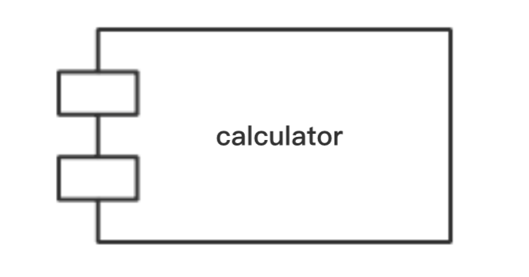
构件图
组件
【1】
组件是系统中遵从一组接口且提供实现的一个物理部件，通常指开发和运行时类的物理实现。
构建图的主图标是一个左侧附有两个小矩形的大矩形框。组件的名字位于构建图标的中央，名字本身是一个文本字符串。

Slide 17
构件图
【1】
组件的类型
实施组件：构成一个可执行系统必要和充分的组件。
工作产品组件：这类组件主要是开发的过程产物，包括创建实施组件的源代码文件及数据库文件，这类组件并不是直接的参加可执行系统，而是开发过程中的工作产品，用于产生可执行系统。
执行组件：这类组件是作为一个正在执行的系统的结果而被创建的。

Slide 18
构件图
【1】
组件与类的异同
同：
两者都有名字
都可以实现一组接口
都可以参与依赖、泛化和关联关系
都可以被嵌套
都可以有实例
都可以参与交互
异：
类表示逻辑抽象，而组件表示存在于计算机中的物理抽象。
组件表示的是物理模块而不是逻辑模块，而类处于不同的抽象级别。
类可以直接拥有属性和操作，而一般情况下，组件仅拥有只能通过其接口访问的操作。

Slide 19
构件图
接口
【1】
接口是一组用于描述类或组件的一个服务的操作，它是一个被命名的操作的集合，与类不同，
它不描述任何结构（因此不包含任何属性），也不描述任何实现（因此不包含任何实现操作
的方法）。每个接口都有一个唯一的名称。

Slide 20
构件图
【1】
组件的接口类型
导出接口：即为其他组件提供服务的接口，一个组件可以有多个导出接口。
导入接口：在组件中所用到的其他组件所提供的接口，成为导入接口，一个组件可以使用多个导入接口

Slide 21
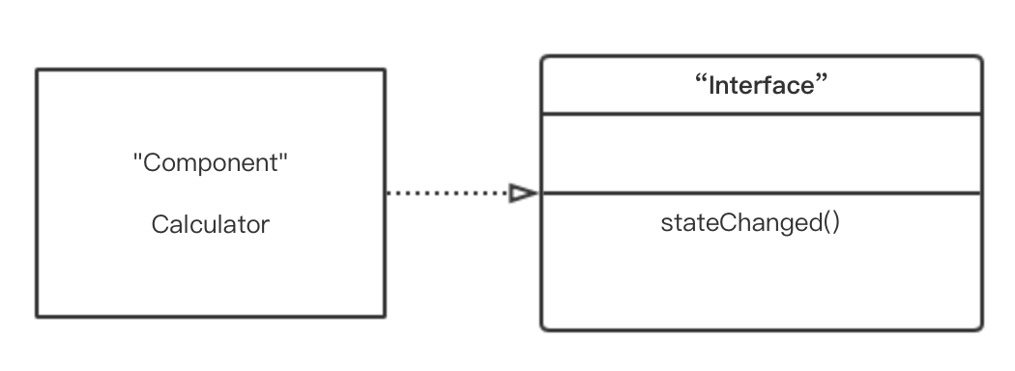
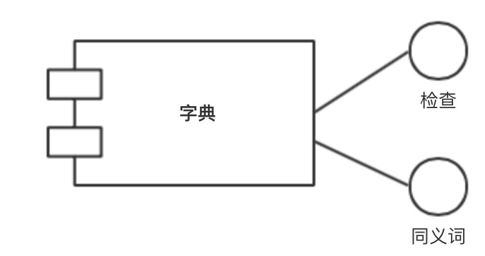
构件图
【1】
组件的接口表示法
将接口用一个矩形来表示，矩形中包含与接口有关的信息。接口与实现接口的组件之间用一条带空心三角形箭头的虚线连接，箭头指向接口。
可以用一个小圆圈来代表接口，用实线和组件连接起来，实现代表的是实现关系。（图中的组件名称是字典，该组件向外提供两个接口，即两个服务，拼写检查和同义词）

Slide 22
构件图
关系
【1】
关系是事物之间的联系，在面向对象的建模中，最重要的关系是依赖、泛化、关联和实现。但构建图中使用最多的是依赖和实现关系。

Slide 23
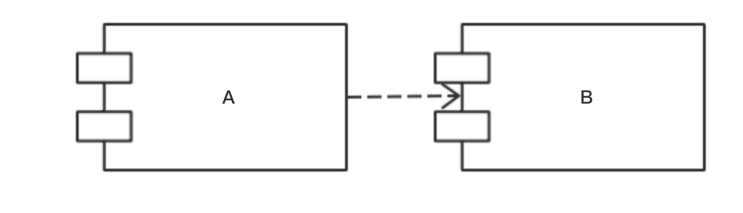
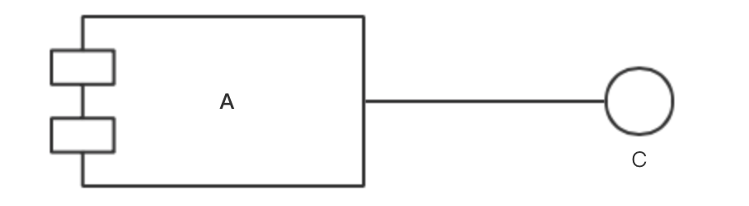
构件图
关系
【1】
依赖关系：是指组件依赖外部提供的服务（由组件到接口）。构建图中的依赖关系使用虚线表示。
实现关系：是指组件向外提供的服务。实现关系使用实线表示。实现关系多用于接口和组件之间。组件可以实现接口。

Slide 24
构件图
构件图建模及绘图的步骤
【1】
对系统中的组件建模；
定义相关接口提供的接口；
对他们件的关系建模；
对建模的结果进行精化和细化；

Slide 25
构件图
【1】
构件图的几种使用方法
对源代码建模
对可执行体的发布建模
对物理数据库建模
对可适应的系统建模

Slide 26
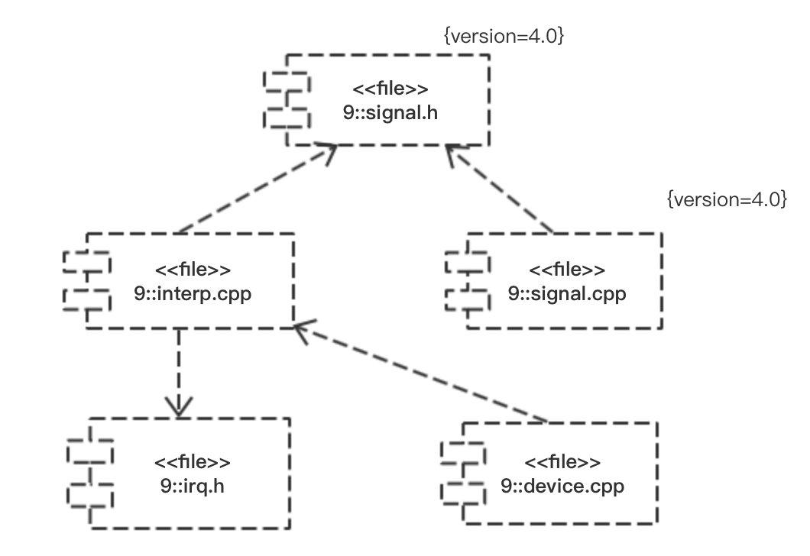
构件图
【1】
对源代码建模要遵循如下的策略
在正向工程或逆向工程中应该识别出感兴趣的相关源码和文件集合，把他们建模成为已被构造型化为文件的构建。
对于较大的系统我们应该用包来显示这些源代码文件的分组。
在对源代码建模时，还要考虑给出一个标记值，用它指出源代码文件的版本号。
用依赖关系对这些文件之间的编译依赖关系进行建模。
Notes:
Signal.h是头文件名标记现实了版本号的值，这个头文件被两个文件引用。其中interp.cpp有一个到另一个文件的编译依赖关系
而device.cpp有有一个到interp.cpp的变异依赖关系。有了这个图，跟踪变化的影响就容易多了，
例如源代码文件发生了变化将需要重新编译signal.app\interp.cpp及device.cpp三个文件，irq.h将不受影响

Slide 27
构件图
对可执行体的发布建模要遵循如下的策略
【1】
识别你想建模的构件集合通常应该包括一个节点的一部分或者是全部构件。
考虑集合中各构件的构造型对于大多数系统你会发现少量的不同种类的构件比如可执行体，链接库，表，文件和文档等等。可以利用UML的扩展机制对这些构造型提供可视化的提示。
发布EXE时，对集合中的某个构件，考虑他们之间的相邻关系，多数情况下会涉及到接口，这些接口就由某些构件释出，或者由其他构件来引入，如果需要指明系统中的接缝，就应该显示的对这些接口进行建模。

Slide 28
构件图
【1】
构造良好的构件图必须满足的几个要求：
侧重于描述系统的一个层面而不是全局
要包含对于理解这一方面哪些是必要的模型元素，只抓主体而不是次要的
图形不能过于简化，以至于读者不会产生误解
为构件图要取一个能表明意图的名称
空间摆放上要合理组织元素，使得语义上接近的事物的物理位置比较接近
谨慎采用构造型化元素，为你的项目或者组织选择尽量少用的通用图标，使得他们保持一致

Slide 29
构件图
请说出两条构件图的优点
Q2

Slide 30
构件图
帮助客户理解最终的系统结构
使开发工作有一个明确的目标。
帮助开发组的其他人员理解系统
复用软件组件。
A2

Slide 31
Part 03
包图
PACKAGE DIAGRAM

Slide 32
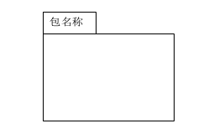
包图
1
概述
包图是一种把元素组织到一起的通用机制，包可以嵌套于其他包中。包图用于描述包与包之间的关系，包的图标是一个带标签的文件夹，如图所示。
包是一个命名空间，也是一个元素。可以包含在其他命名空间中。包可以拥有其他包或与其他包合并，它的元素可以导入包命名空间中。除了要在项目浏览器中使用包来组织项目的内容外，还可以拖动包到图中（大多数图类型、标准和扩展）以描述结构或关系，包括包的导入或合并。
包的图标

Slide 33
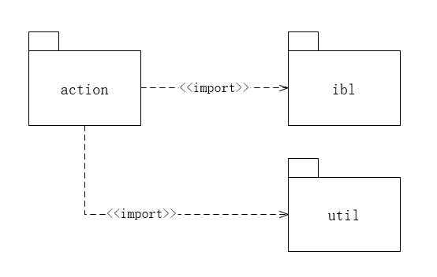
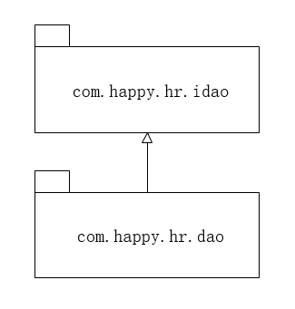
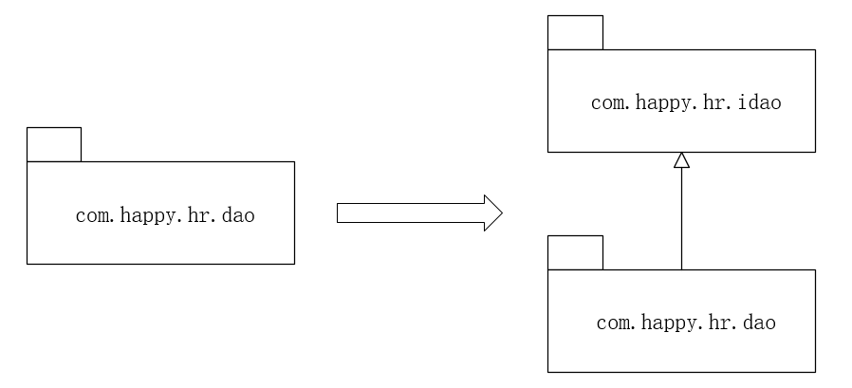
包图
2
包和包之间的关系
包的引入关系
1.引入关系
一个包中的类可以被另一个指定包（以及嵌套于其中的那些包）中的类引用
2.泛化关系
表示一个包继承了另一个包的全部内容，同时又补充自己增加的内容
3.嵌套关系
一个包中可以包含若干个子包，构成包的嵌套层次结构
包的泛化关系
包的嵌套关系

Slide 34
包图
3
包图的建模技术及应用
1.包图的建模技巧
（1）两种组包方式
①根据系统分层架构组包（推荐使用）
②根据系统业务功能模块组包
（2）参照类之间的关系确定包图之间的关系
（3）减少包的嵌套层次，一般不超过三层
（4）每个包的子包控制在7±2个
（5）如果几个包有若干相同组成部分，可优先考虑将它们合并
（6）可通过包图来体现系统的分层架构

Slide 35
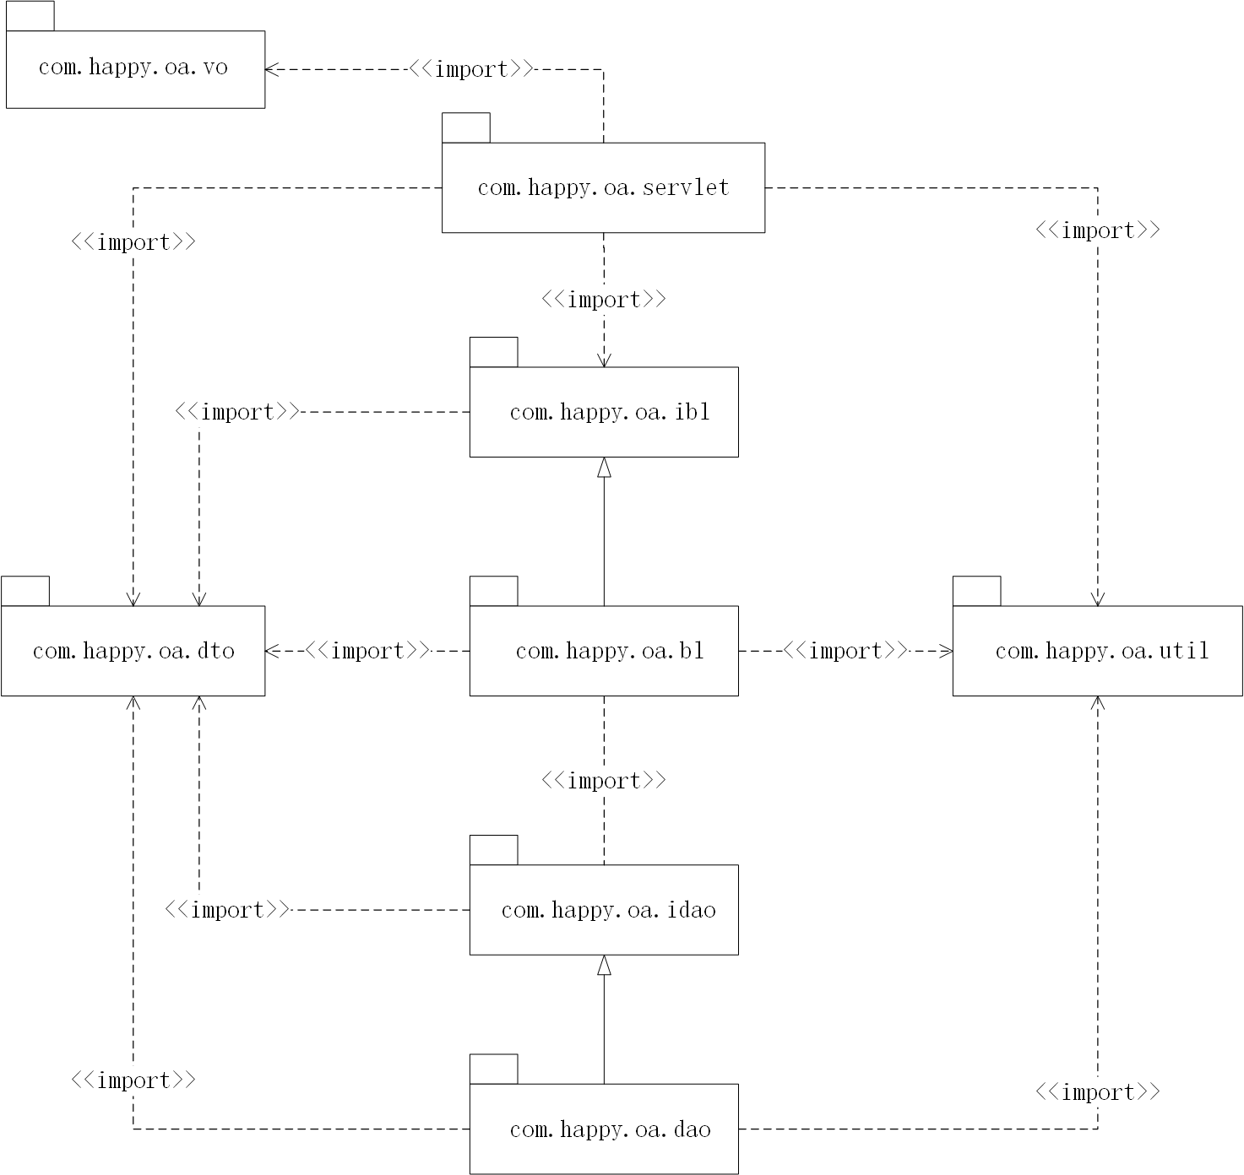
包图
2.举例
基于B/S的OA系统的包图

Slide 36
构件图
请问包和包之间都有哪些关系
Q3

Slide 37
构件图
引入关系
泛化关系
嵌套关系
A3

Slide 38
Part 04
绩效评价
PERFORMANCE EVALUATION

Slide 39
绩效评价
93
刘祺
赵唯皓
88
PPT 第二部分
搜集第一和第三部分资料
工作量：46
提交时间： 25
提供资料质量：22
工作量：43
提交时间： 24
提供资料质量：21
92
陈铭阳
赵佳锋
89
PPT 第一部分及汇总、审核
搜集第二部分资料
工作量：47
提交时间： 23
提供资料质量：22
工作量：43
提交时间： 24
提供资料质量：22
蓝舒雯
工作量：46
提交时间： 24
提供资料质量：22
91
PPT 第三部分

Slide 40
Part 05
参考文献
REFERENCES

Slide 41
参考文献
01
《UML2 基础、建模与设计过程》
02
博客园
出版社：清华大学出版社
作者：杨弘平
国际书号：9787302404491
网址： https://www.cnblogs.com/xuyuanjia/p/5877685.html
参考时间：2018年12月9日

Slide 42
谢谢大家！
THANKY YOU FOR LISTNING!

